Slide 1
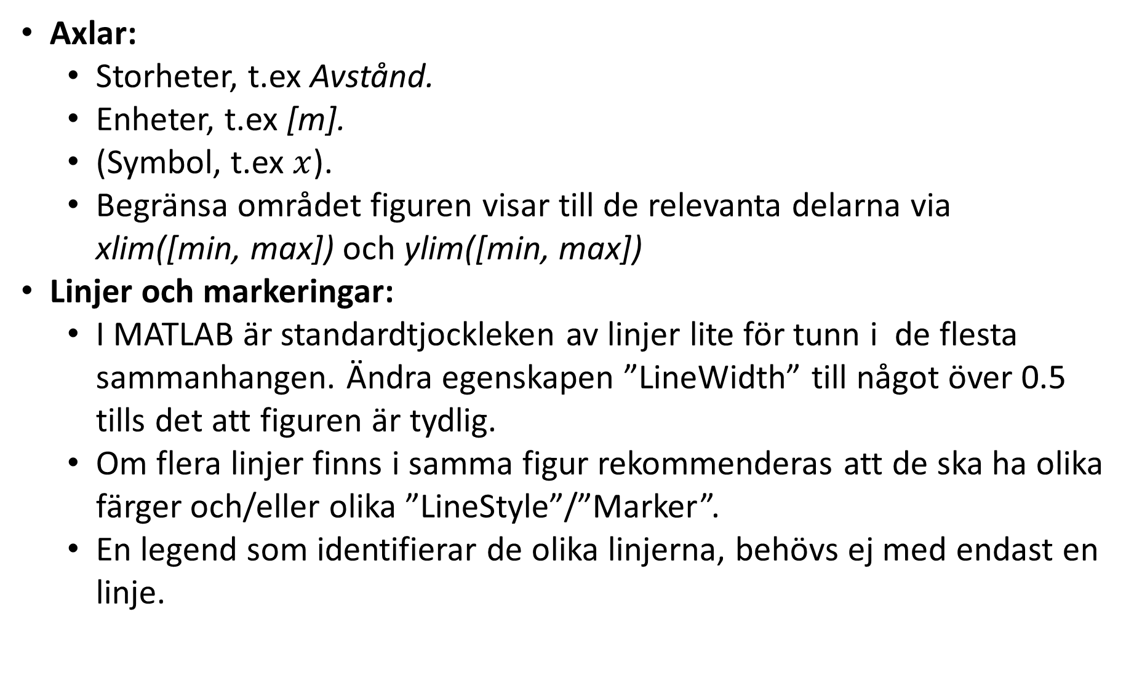
Viktiga komponenter i figurer:
Axlar:
  Storheter, t.ex Avstånd.
  Enheter, t.ex [m].
  (Symbol, t.ex $x$).
  Begränsa området figuren visar till de relevanta delarna via xlim([min, max]) och ylim([min, max])
Linjer och markeringar:
  I MATLAB är standardtjockleken av linjer lite för tunn i de flesta sammanhangen. Ändra egenskapen ”LineWidth” till något över 0.5 tills det att figuren är tydlig.
  Om flera linjer finns i samma figur rekommenderas att de ska ha olika färger och/eller olika ”LineStyle”/”Marker”.
  En legend som identifierar de olika linjerna, behövs ej med endast en linje.

Slide 2
Beskrivningar:
  Figurnummer och beskrivning under figuren (för en tabell brukar texten vara över).
  Figurtitel, inte alltid nödvändigt men ska finnas med i denna kurs.
Övrigt:
  Textstorlek. I MATLAB upptäcker man ofta inte hur stor texten (inklusive siffror) bör vara förens figuren placerats i dess kontext (rapport, PowerPoint, osv).
  Fundera på om ett rutnät gör figuren tydligare eller inte (”grid on” resp ”grid off”), beror på sammanhang.

Slide 3
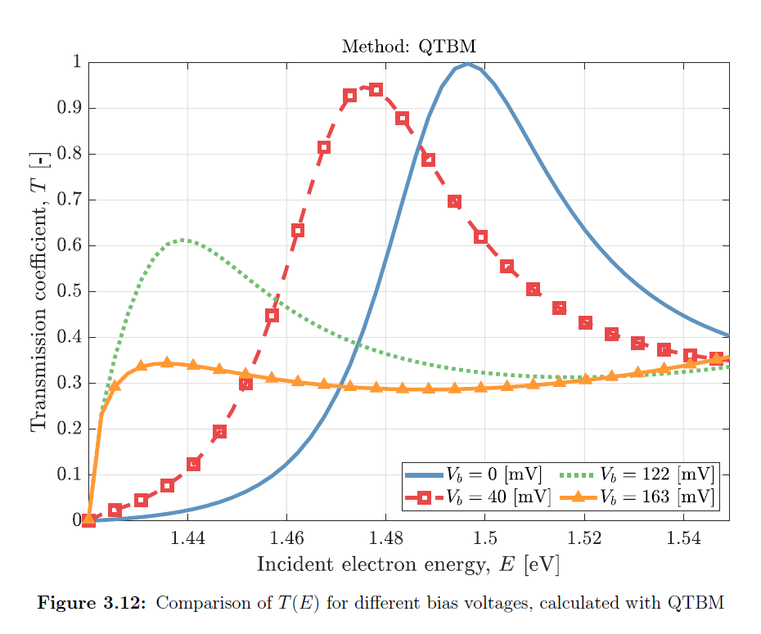
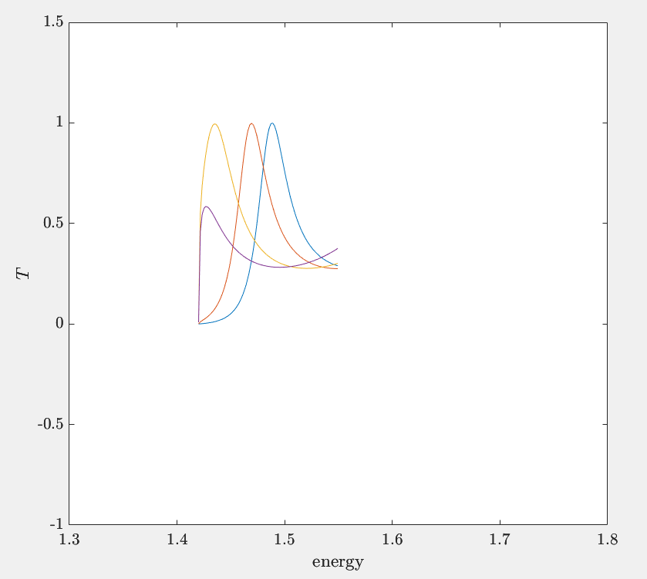
Hur MATLAB tycker att det ska se ut:
Efter lite arbete:

Slide 4
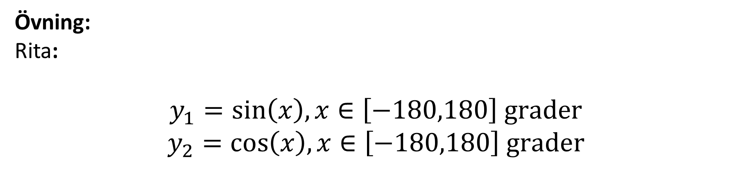
Övning:
Rita:
$$y_{1}=sin\left(x\right), x∈\left[−180,180\right] grader$$
$$y_{2}=cos\left(x\right), x∈\left[−180,180\right] grader$$

